Slide 1
SEMIÓTICA
Aula 2

Slide 2
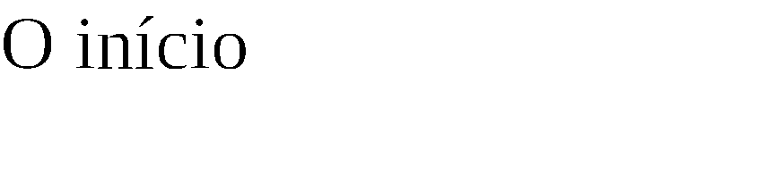
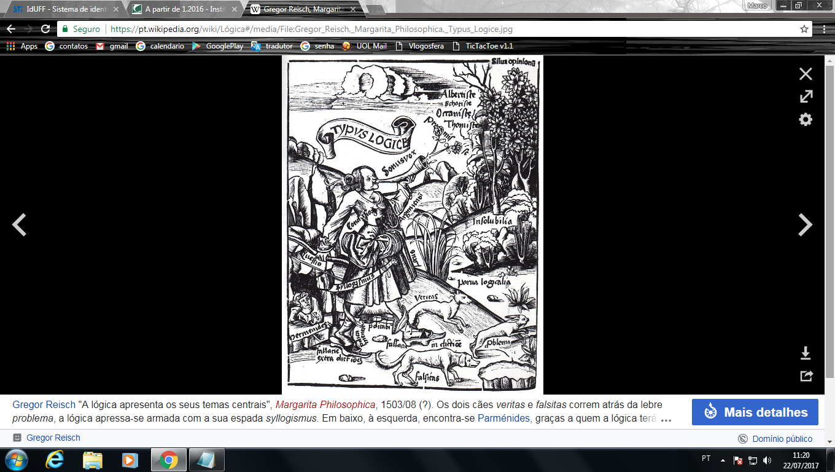

Slide 3
Parmênides de Eléa(530-460 a.C.)
A atitude polêmica de Parmênides levanta-se tanto contra o dualismo piragórico (ser e não-ser, cheio e vazio...) como segundo alguns intérpretes, contra o mobilismo de Heráclito.
Aristóteles, Matafísica, I, 5.986 b 18
Parmênides parece estar vinculado à unidade formal enquanto Melisso à unidade material. Parmênides parece, neste ponto, racioncinar com mais penetração. Julgando que fora do ser o não-ser nada é, forçosamente admite que só uma coisa é, a saber, o ser, e nenhuma outra. Mas constrangido a seguir o real, admitindo ao mesmo tempo a unidade formal e a pluralidade sensível, estabelece duas causas e dois princípios: quente e frio, vale dizer, Fogo e Terra. Destes, ele ordena um (o quente) ao ser, o outro ao não ser.

Slide 4
Aristóteles, Do Céu, III, I.298 b 14
Uns negam absolutamente geração e corrupção, pois nenhum dos seres nasce ou perece, a não ser em aparência para nós. Tal é a doutrina da escola de Melisso e de Parmênides, doutrina que, por excelente que seja, não pode ser tida como fundada sobre a natureza das coisas. Pois se existem seres engendrados e absolutamente imóveis, pertencem mais a ciência outra que não à da natureza, e anterior a ela. Mas estes filósofos ao conceberem a existência apenas para a substância das coisas sensíveis, crendo plenamente nisso, e os primeiros naquilo, i.e. que sem tais naturezas imóveis não pode haver nem conhecimento nem sabedoria, não faziam mais que transferir aos seres sensíveis as razões só válidas para as realidades

Slide 5
Aristóteles, da Geração e Corrupção - Partindo desses raciocínios, deixando de lado o testemunho dos sentidos e negligenciado-o sob o pretexto de que se deve seguir a razão, alguns pensadores ensinam que o todo é um, imóvel e ilimitado; pois o limite só poderia limitar em relação ao vazio. Tais são as causas pelas quais esses pensadores desenvolveram as teorias sobre a verdade. Certamente, segundo este raciocínio, parece suceder assim com estas coisas: mas se tomam em conta fatos, semelhante opinião parece com uma loucura.

Slide 6
Platão Teeteto, 181
Mas se os partidários do imobilismo do todo nos parecem dizer mais a verdade, havemos de procurar junto deles nosso refúgio contra os que fazem mover-se o imóvel. - Sexto Empírico, Contra os Matemáticos, X, 46: O movimento não existe segundo os filósofos da escola de Parmênides e de Melisso. Aristóteles, num de seus diálogos relacionados à posição de Platão, os chama de imobilistas e não-físicos; imobilistas, porque são partidários da imobilidade: e não-físicos, porque a natureza é princípio de movimetno, que eles negam, afirmando que nada se move.

Slide 7
Simplício, Física, 115, 11
Segundo Alexandre, Teofrasto, no primeiro livro de sua Física, relata assim o raciocínio de Parmênides: “O que está fora do ser não é ser: o não-ser é nada; o ser, portanto, é um”. E Eudemo conta da seguinte forma: “O que está fora do ser não é ser; e só de uma maneira se chama o ser; um, portanto, é o ser”. Se Eudemo escreveu isso em alguma outra parte com tanta sabedoria, não sei dizer. Mas nos Físicos, a respeito de Parmênides, escreveu o seguinte, donde é igualmente possível deduzir o que foi dito: “Parmênides não parece demonstrar que um é o ser, nem se alguém com ele concordaria em chamar o ser de uma só forma, a não ser o que foi revelado nele de cada um como o homem dentre os homens”.

Slide 8
E dando em detalhe as palavras, a palavra do ser subsiste em todas as coisas como uma e ela mesma, assim, como a do animal nos animais. Da mesma maneira, se todos os seres fossem belos e nada fosse tornar o que não é belo, mas belas serão todas as coisas, e na verdade não é um só o belo mas muitos (pois a cor será bela em relação à familiaridade, aos costumes ou por outro motivo qualquer), assim também os seres todos serão, mas não um nem o mesmo; pois um é a água e outro o fogo. Por conseguinte, ninguém leve a mal se Parmênides seguiu paralavras não merecedoras de fé e se foi enganado pelas que então ele não soube explicar claramente - pois ninguém o disse de muitos modos, e foi Platão o primeiro que introduziu o duplo sentido, nem o sentido em si nem o por casualidade. Parece que ele foi totalmente enganado pelas palavras. É isso que foi observado das suas palavras e contradições e o raciocinar; pois não concordava, se não parecesse forçoso. Os antecessores, porém, o afirmaram sem provas.

Slide 9
Proclo, Comentário ao Timeu, I, 345, 18.
Pois bem, eu te direi e tu recebe a palavra que ouviste, os únicos caminhos de inquérito que são a pensar: o primeiro, que é e portanto que não é não ser, de Persuasão é caminho (pois à verdade acompanha); o outro, que não é e portanto que é preciso não ser, este então, eu te digo, é atalho de todo incrível. pois nem conhecerias o que não é (pois não é exequível), nem o dirias....

Slide 10
Simplício, Física, 117, 2
Necessário é o dizer e pensar que o ente é: pois é ser, e nada não é; isto eu te mando considerar. Pois primeiro desta via de inquérito eu te afasto, mas depois daquela outra, em que mortais que nada sabem erram, duplas cabeças, pois o imediato em seus peitos dirige errante pensamento; e são levados como surdos e cegos, perplexas, indecisas massas, para os quais ser e não ser é reputado o mesmo e não o mesmo, e de tudo é reversível o caminho.

Slide 11
O mesmo é pensar e em vista de que é pensamento. Pois não sem o que é, no qual é revelado em palavra, acharás o pensar; pois nem era ou é ou será outro fora do que é, pois Moira o encadeou a ser inteiro e imóvel. por isso tudo será nome quanto aos mortais estatuíram, convictos de ser verdade, engendras-se e perecer, ser e também não, e lugar cambiar e cor brilhante alternar. Então, pois limite é extgremo, bem terminado é, de todo lado, semelhante a volume de esfera bem redonda, do centro equilivrado em tudo; pois ele nem algo maior nem algo menor é necessário ser aqui ou ali; pois nem não-ente é, que o impeça de chegar ao igual, nem ente é que fosse a partir do enten aqui mais e ali menos, pois é todo inviolado; pois a si de todo lado igual, igualmente em limites se encontra.

Slide 12
Síntese do pensamento Eleata- Melisso de Samos
dilata a eternidade ao infinito
  Sempre era o que era e sempre será. Se, de fato, fosse gerado, seria necessário que, antes de ser gerado, não fosse nada: e se, antes, não era nada, por nenhuma razão nada ter-se-ia podido gerar do nada
  uma vez, portanto, que não se gerou, é e sempre era e sempre será, também não tem princípio nem fim, mas é infinito. De fato, se fosse gerado, teria um princípio e um fim; mas dado que não começou e não terminou, era e será sempre, não tem pirncípio nem fim. Não é pois, possível que seja sempre o que não é tudo
  se é infinito, deve ser uno. De fato, se fosse dois, não poderiam ser infinitos, mas um teria de rer o limite no outro.

Slide 13
E não existe nenhum vazio: de fato, o vazio é nada; e o que é nada não pode ser. E o ser também não se move; de fato, não pode deslocar-se para algum lugar, mas é pleno. Com efeito, se existisse o vazio, ele poderia deslocar-se no vazio; mas como não existe vazio, não há para onde ele possa deslocar-se.
Se pois, o ser é, ele deve ser uno. E, sendo uno, deve não ter corpo. Sendo uno, deve não ter corpo; de fato, se tivesse espessura, teria partes e, portanto, não seria mais uno.

Slide 14
É, pois, este argumento a mais importante prova de que o ser é apenas um; mas também há as seguintes provas. Se m[ultiplas fossem as coisas, necessariamente seriam tais como afirmo que é o uno. Pois se há terra, água, ar, ferro e ouro, e um vivo e outro morto, e preto e branco, e todas as demais coisas que os homens dizem ser verdadeiras; se de fato existem essas coisas, e se nós corretamente vemos e ouvimos, necessariamente cada coisa é tal como primeiramente nos pareceu, sem mudar, nem alterar-se mas sempre é cada uma precisamente como é. Ora, dizemos que vemos, ouvimos e compreendemos corretamente, e parece-nos que o quente se torna frio e o frio, quente; o duro, mole e o mode, duro; o vivo morre e vem a ser o não-vivo; e tudo isso se altera; o que era e o que agora é em nada são semelhantes, mas o ferro, embora seja duro, gasta-se ao conato com o dedo, e o ouro, a pedra e tudo mais que parece ser duro; e de água tanto terra como pedra vêm a ser; assim resultra que não vemos, nem conhjecemos os seres.

Slide 15
Por conseguinte, essas coisas não concordam entre si. Pois, embora afirmemos que são múltiplas, eternas, dotadas de forma e solidez, tudo nos parece alterar-se e mudar pelo que é visto cada vez. Por conseguinte, é evidente que não vemos de modo correto e é corretamente que aquelas coisas não nos parecem ser múltiplas; pois não mudariam se fossem verdadeiras; mas cada uma seria precisamente tal qual pareceria ser; pois nada é mais forte que o ser verdadeiro. Mas se algo tivesse mudado, então o ser teria perecido e teria nascido o não-ser. Assim, pois, se múltiplas fossem as coisas, necessariamente seriam tais como o uno.

